Slide 1
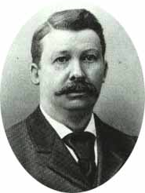
Joel Chandler Harris -- американский писатель, автор "Сказок дядюшки Римуса".
Джоэль Чандлер Харрис

Slide 2
Харрис родился в очень бедной семье, в 13 лет оставил дом и отправился на заработки, поступив в ученики к плантатору и издателю газеты Джозефу Тёрнеру.
На плантации Тёрнера он впервые столкнулся с негритянским фольклором, обработка которого впоследствии сделала его знаменитым.
Первые публикации этих сказок появились в 1879 г. в атлантской газете "Atlanta Constitution"; год спустя вышел первый сборник из цикла сказок дядюшки Римуса, за которым последовали ещё три. Харрис продолжал работать журналистом.

Slide 4
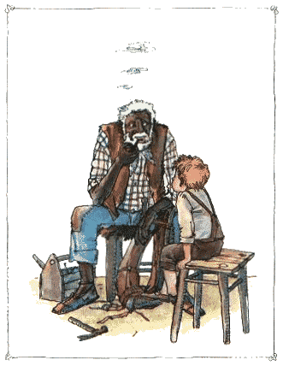
Братец Лис и Братец Кролик
Как-то вечером мама долго искала своего сынишку. Джоэля не было ни в доме, ни во дворе. Она услышала голоса в старой хижине дядюшки Римуса, заглянула в окно и увидела, что мальчик сидит рядом со стариком.
Мальчик прислонил голову к плечу дядюшки Римуса, во все глаза глядя в морщинистое ласковое лицо.
И вот что услышала мама.

Slide 5
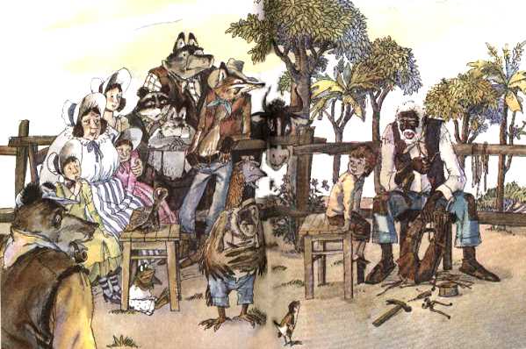

Slide 6
«Сказки дядюшки Римуса» - любимая и знакомая всем с детства книга Джоэля Харриса. Первая из сказок дядюшки Римуса появилась в печати 20 июля 1879 года, и вскоре дядюшку Римуса узнали и полюбили дети всей Америки, а потом и всего мира. До конца жизни Харриса выходили все новые и новые сказки, которые рассказал дядюшка Римус. Сказки были очень веселые, смешные, и детям никогда не надоедало слушать про неунывающего и находчивого Братца Кролика и его приятелей. Вы услышите несколько инсценированных сказок Джоэля Харриса. Вас ждут дядюшка Римус, мальчик Джоэль, Братец Кролик и другие. Сказки озвучены артистами, голоса которых приятно слушать.

